Slide 1
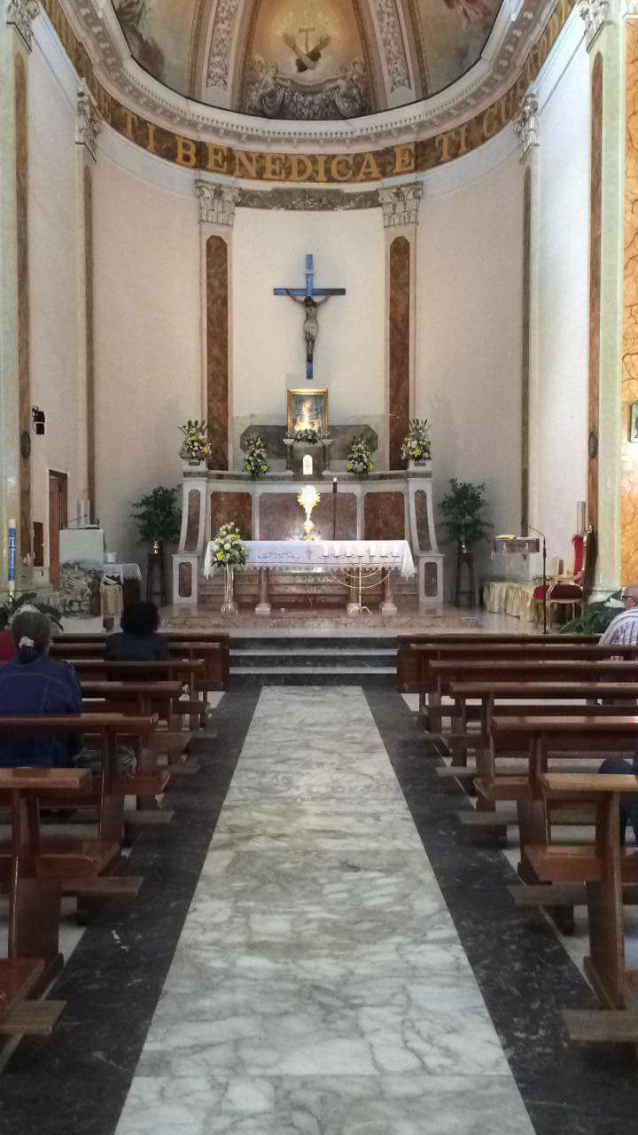
Religione Cattolica bimbi 3,4 e 5 anni insegnante Fornaro Elisa: -una casa speciale: la Chiesa-
Parrocchia S. Francesco Pomigliano d’Arco

Slide 2
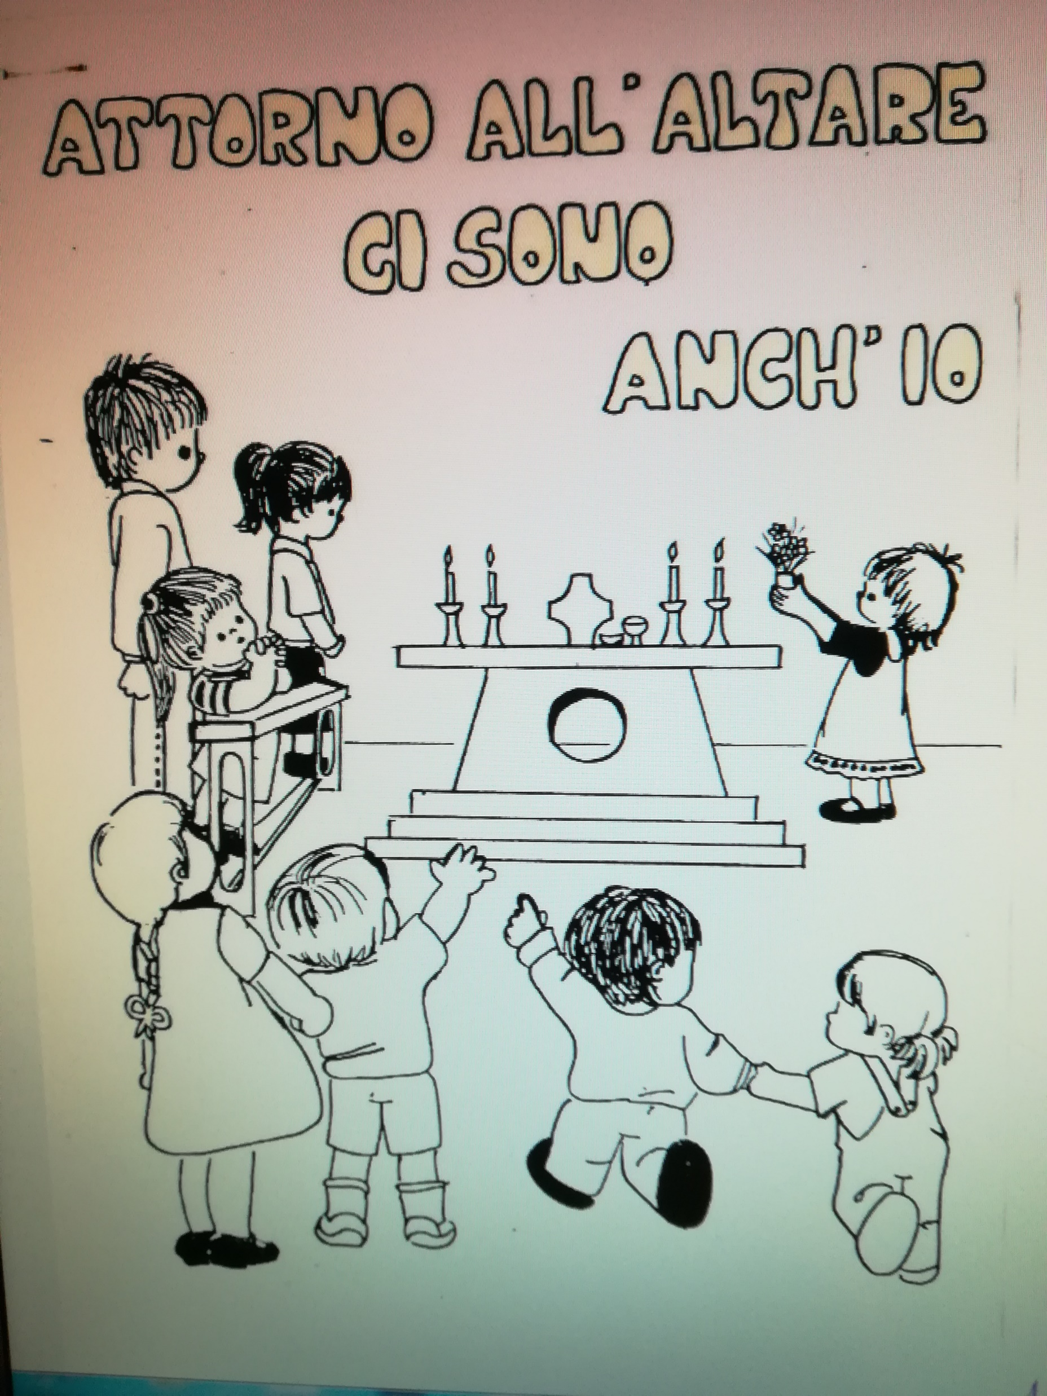

Slide 4
